Slide 1


数据结构
第三节课 线性表
医学信息工程 叶寒锋
E-mail:zjyesir@yeah.net

Slide 2
这节课讲啥？
线性表的定义
线性表的顺序存储结构及操作(crid)
线性表的链式存储结构
单链表及操作(crid)
单链表与顺序存储结构的优缺点比较
静态链表(自己学习)
循环链表和双向链表

Slide 3
1.什么是线性表
定义
零个或者多个元素的有限序列。
若将线性表表示为：
(a₁ , a₂, a₃ … a_{n-1}, a_{n})
对于范围内的元素，a_{k} 是a_{k+1} 的直接前驱元素，而 a_{k+1} 是a_{k} 的直接后继元素
当 1≤i≤n-1 ai 有且仅有一个直接后继元素
当 2≤i≤n ai 有且仅有一个直接前驱元素
判断依据 1.有限序列；2. 元素前后唯一的关系

Slide 4


1.哪些是线性表
学校行政架构： 院长，副院长，二级学院院长…
按学号顺序记录每个同学期末成绩的一张表格中，
我们班同学之间的友谊关系
白羊座，金牛座… 水瓶座，双鱼座 12个星座排列
Notes:
按照 1.

Slide 5
2.线性表的顺序存储
定义
用一段地址连续的存储单元依次存储线性表的数据元素
例子
宿舍/教室 分布

Slide 6
2.顺序存储关键属性
关键属性
起始地址
元素个数
array[i]的地址 = array首地址+(i-1)个元素的大小之和 （其中0<i）

Slide 7
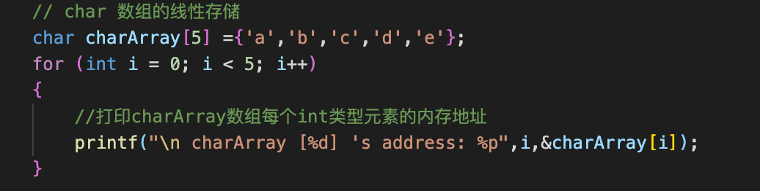
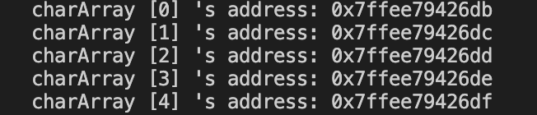
2.顺序存储---char数组
运行结果

Slide 8
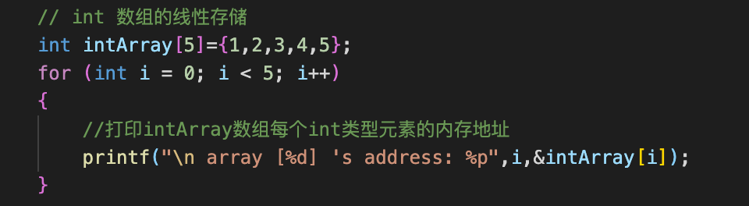
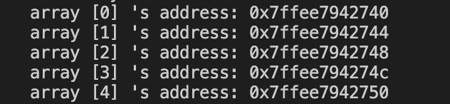
2.顺序存储---int数组
运行结果

Slide 9
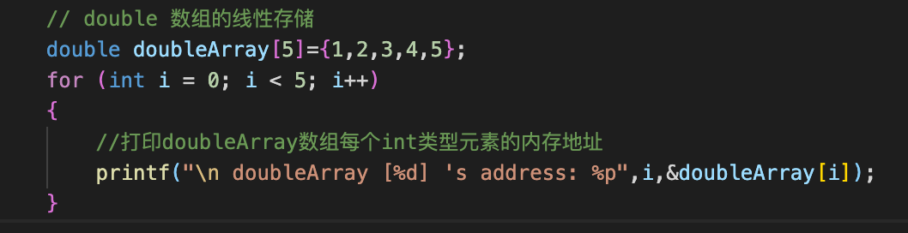
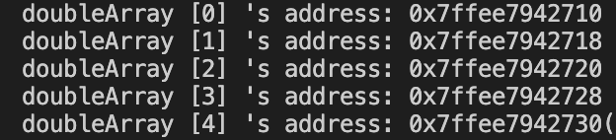
2.顺序存储---double数组
运行结果

Slide 10
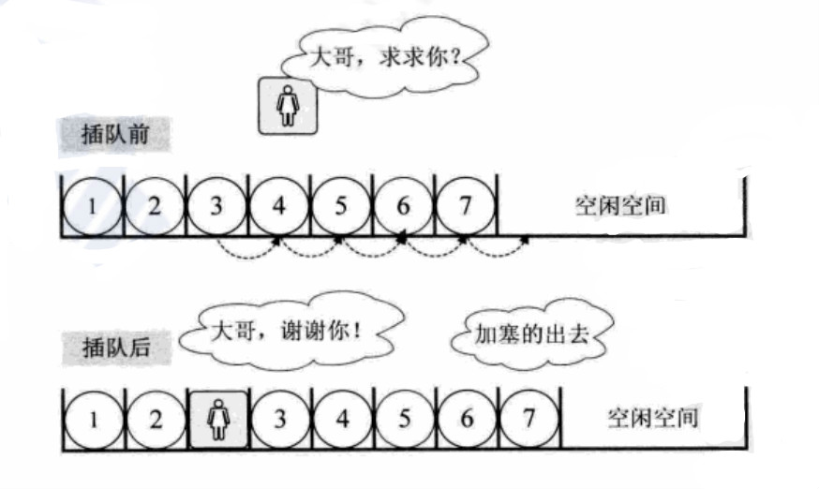
2.顺序存储 插入操作

Slide 11
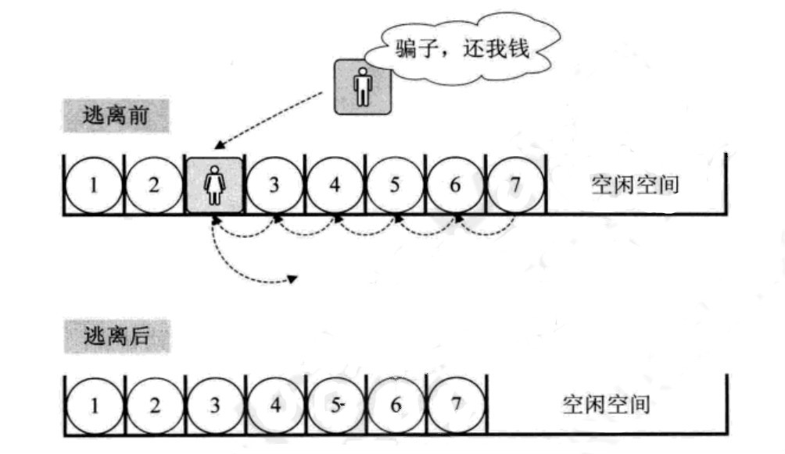
2.顺序存储 删除操作

Slide 12
2.顺序存储优缺点
优点
O(1)的时间复杂度 进行读 (Retrieve)
缺点
O(N)的时间复杂度 进行插入(insert) 和删除(delete)

Slide 13
顺序存储还能改进吗？
顺序存储 的插入和删除 需要较多的操作，在现实生活中，对于一个系统，插入和删除等是比较频繁的操作，当数据规模比较大的时候，每一次操作都是比较耗时的。 那是否还有其他的存储方式，可以避免这些呢？

Slide 14
3.线性表的链式存储
定义
每个数据单元不止有数据，还包含指向下一个数据地址的信息，由此数据单元串联起来的方式叫链式存储
例子
1
2
3
4

Slide 15
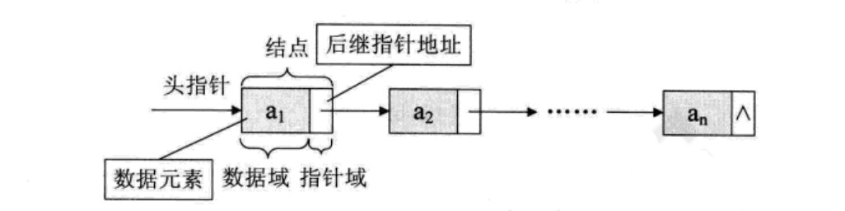
4.单链表
定义
N个节点构成链表，（a₁,a₂… a_{n-1},a_{n}）
每个节点只有一个指针域。

Slide 16
4.单链表 创建操作
1
2
3
4

Slide 17

4.单链表 读取操作
目标：位置为3的节点
1
2
3
4

Slide 18
4.单链表 插入操作
1
2
3
1.5
要插入的节点

Slide 19
4.单链表 操作
要删除的节点
1
2
3
4

Slide 20
顺序存储和单链表存储比较
 | 创建(create) | 读取(Retrieve) | 插入(insert) | 删除(delete)
顺序存储 | 连续空间，需要预分配，容易浪费 | O(1) | O(n) | O(n)
单链表存储 | 离散空间，节省空间，但为了指针，也多占了一些空间 | O(n) | O(1) | O(1)

Slide 21
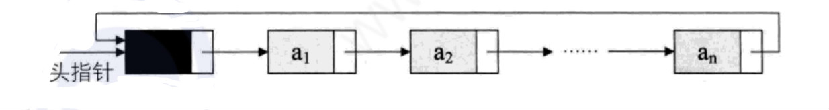
5.循环链表
定义
将单链表中终端节点的指针由空指针改为指向头节点，就使得整个单链表形成一个环，这种头尾相连的单链表叫循环表

Slide 22
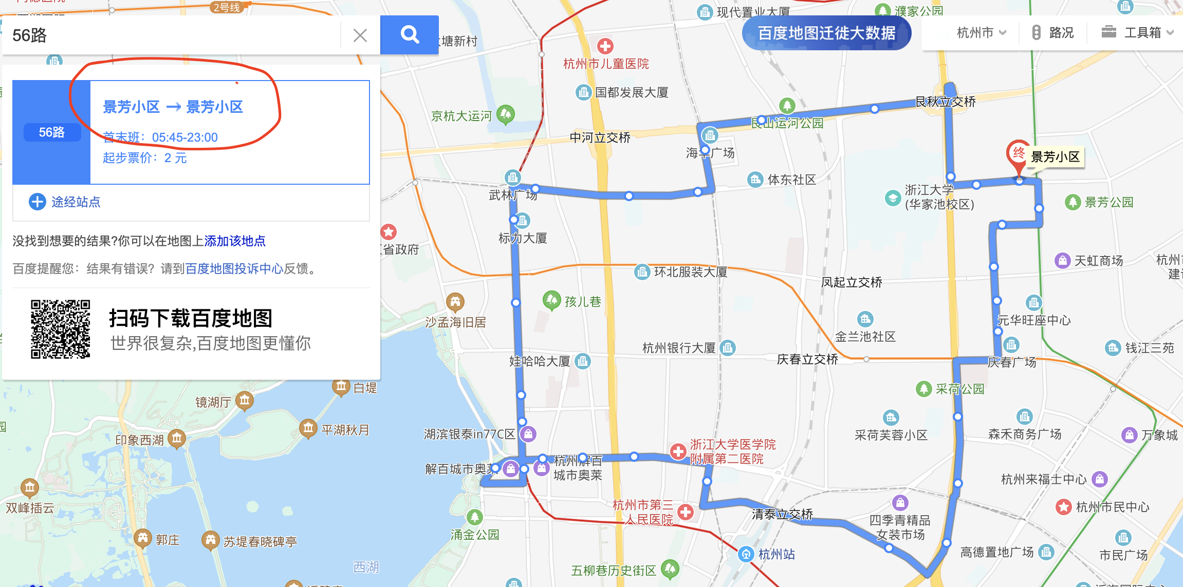
定义
Notes:
以我之前转车常坐的 杭州市56路公交车为例子。
景芳小区 ->景芳小区 .
，把每个车站当做一个节点，公交车的路线就是一个单循环链表

Slide 23

5.循环链表
如何创建 循环链表
如何 插入一个元素到指定两个元素之间
如何 查找一个元素是否存在

Slide 24
6. 双向链表
定义
单向链表的每个节点中，再设置一个指向前驱的指针域。

Slide 25
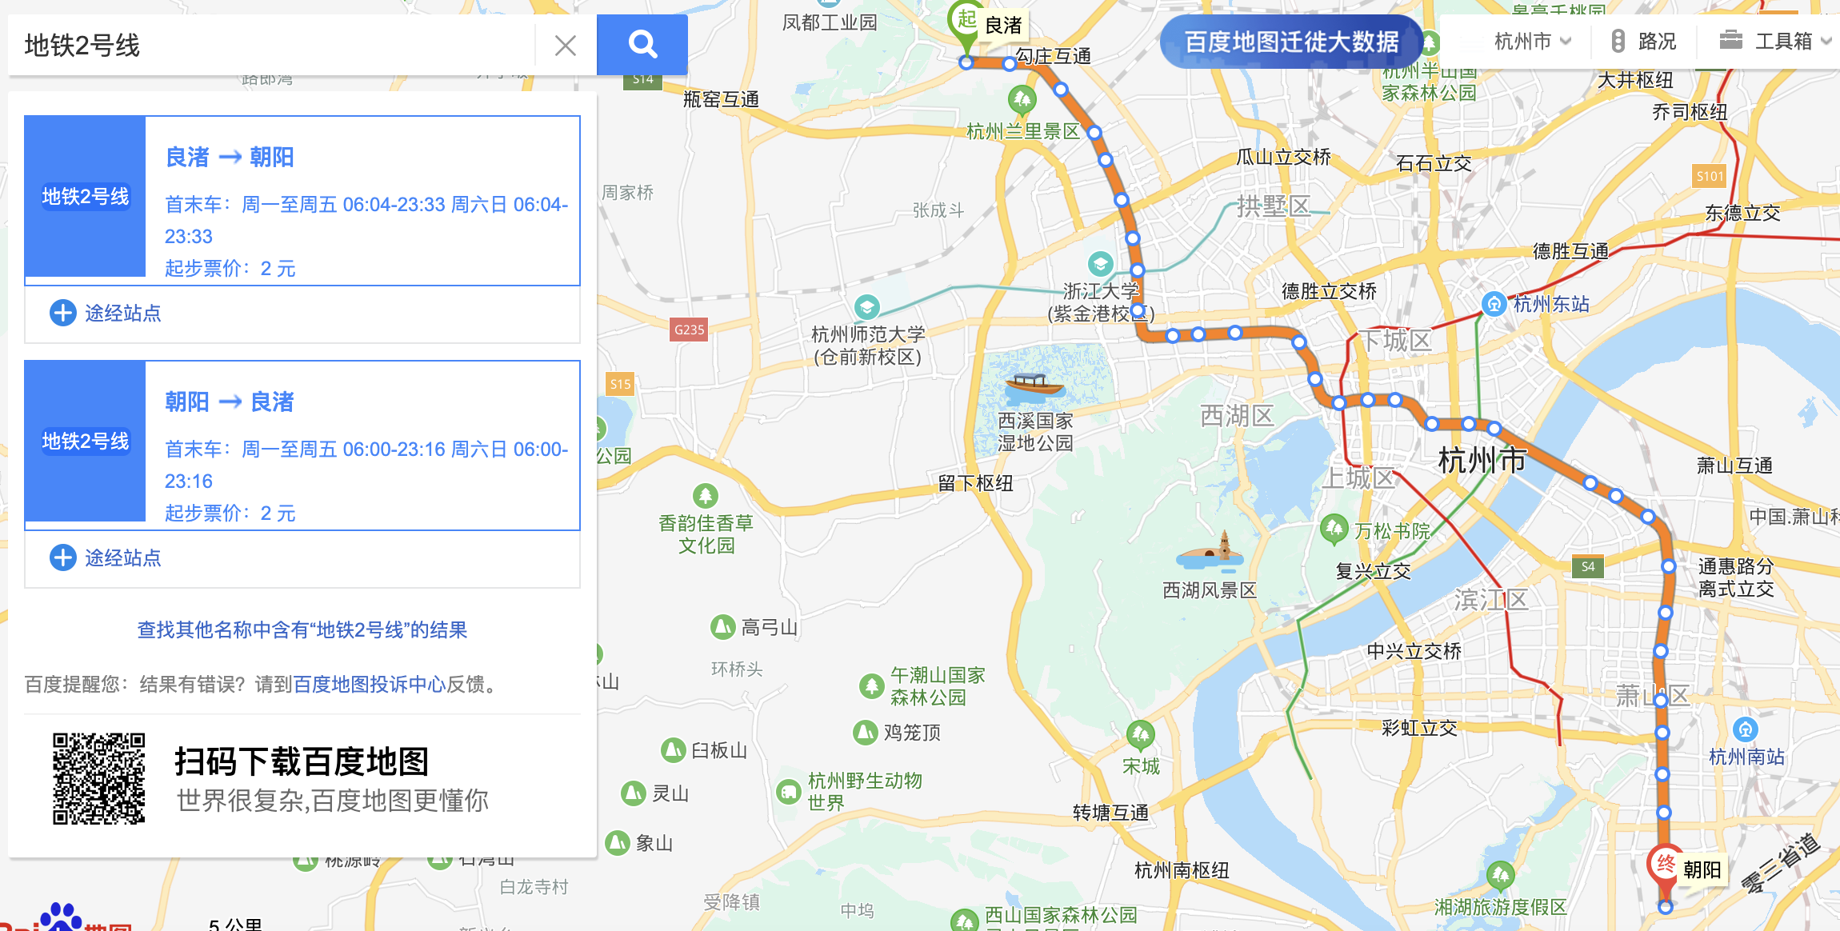

Slide 26
6. 双向链表
如何创建 双向链表
如何 插入一个元素到指定两个元素之间
如何 删除 一个指定的元素。

Slide 27

如何选择 合适的结构
当 插入和删除操作较少，查找较多，选择 顺序结构
；反之，用链式结构。
在游戏中，用户注册的个人信息，一般除了一次插入后，就是查找操作多，因此可以采用顺序结构。
玩家的装备是动态变化的，会增加，会减少，因此采用链式结构比较好

Slide 28
这堂课我们学了啥？

Slide 29
